Slide 1
Муниципальное общеобразовательное учреждение
«Книга Памяти»
Групповой исследовательско-информационный проект
Выполнил: Павлов Сергей учащийся 11 класса
Руководитель: Крапивкина Н.А.
Орловка
2005 год

Slide 2
На склонах обагренной Волги,
На берегах Москвы-реки
В своих дубленых полушубках
Стояли вы, сибиряки.

Slide 3
В красноярском крае были сформированы:
119-я (1942 г. – 17-я (гвардейская), 378-я, 374-я, 382-я, 301-я, 311-я, 22-я, 91-я, 228-я, 62-я стрелковые дивизии;
392-1-й пушечный, 542-й, 510-й гаубичные, 110-й артиллерийские полки;
365-1-й отдельный стрелковый полк;
21-й, 22-й, 679-й авиационные полки, 216-й бомбардировочный авиационный полк, школа авиатехников; полк ополчения;
78-я добровольческая коммунистическая стрелковая бригада;
44-я отдельная стрелковая бригада;
43-я, 58-я, 59-я, 60-я, 62-я бригады лыжников;
группа коммунистов в 500 чел. (ушла на фронт 3.07.41 г.);
группа коммунистов-политработников в 709 чел.;
133-й отдельный батальон линейной связи (полностью состоящий из женщин);
29-й отдельный дивизион бронепоездов;
101-й лыжный батальон, 119-й, 121-й, 201-й отдельные комсомольско-молодежные батальоны.

Slide 4
Дополнительно были сформированы в г. КАНСКЕ:
764-й, 794-й, 797-й стрелковые полки в марте 1942 г. (вошли в состав 232-й стрелковой дивизии);
120-й, 171-й, 187-й артиллерийские полки (вошли в состав 43-й запасной стрелковой дивизии);
223-я стрелковая дивизия (в 1945г.).

Slide 5
Бессмертны ваши подвиги герои-земляки.
Более 20 сибирских дивизий и бригад стали гвардейскими.
1232 сибирякам присвоено звание Героя Советского Союза.
191 красноярец удостоен звания Героя Советского Союза.
5 красноярцев – С.И. Кретов, А.П. Белобородов, И.С. Палбин, П.А. Плотников, А.П. Шалин удостоены звания Героя Советского Союза дважды.
А.И Покрышкин стал трижды Героем Советского Союза
150 сибиряков являются кавалерами ордена Славы всех трех степеней, среди них 55 красноярцев.

Slide 6
Все для фронта.
За годы войны Красноярский край принял 42 крупных предприятия из 20 городов страны.
Тысячи эвакуированных были размещены в семьях сибиряков.
В фонд обороны трудящиеся края внесли из личных сбережений за годы войны:
187 млн.849 тыс. рублей - наличными;
104 млн.103 тыс. рублей – облигациями государственных займов;
сотни тысяч пудов хлеба;
253 вагона с различными подарками.

Slide 7
Забота о Советской Армии тружеников Дзержинского района.
В Дзержинском районе для бойцов было собрано:
849 пар валенок;
460 полушубков;
893 шапки-ушанки;
644 пары вязаных рукавиц;
874 пары шубных рукавиц;
508 пар носков;
433 меховых жилета.

Slide 8
Мы призваны в годы войны
Красноярский край
Ушло на фронт – 465 тыс. человек.
Вернулось домой – 285 тыс. человек.
Дзержинский район
Ушло на фронт – 5100
Вернулось домой – 2468
Орловский сельсовет
Ушло на фронт – 400
Вернулось домой – 94

Slide 9
Они не вернулись
с войны...

Slide 10
«Разносит ветер запах мяты,
Склонились скорбно ивы до земли.
Здесь вечным сном покоятся солдаты,
Что на пути к Победе полегли».

Slide 11
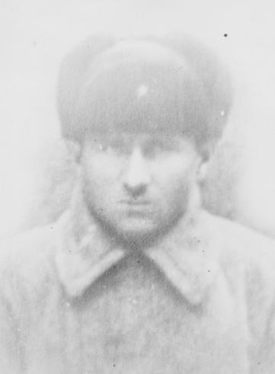
Горохов Дмитрий Петрович
Родился в 1904 году. До войны работал комбайнёром. Погиб 24 июля 1942 года. В бою проявил мужество и геройство.
Похоронен при совхозе «Красный ударник» Ленинградской области.

Slide 12
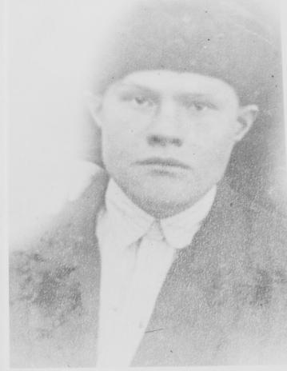
Богданов Михаил Яковлевич
Родился в 1922 году. Рядовой. Убит 3 марта 1943 года.
Похоронен в селе Погожее Курской области.

Slide 13
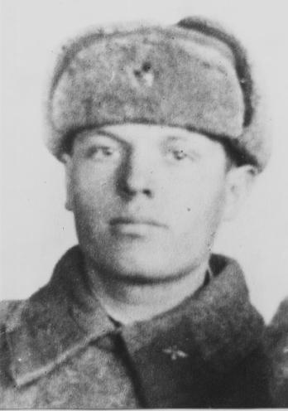
Кривцов Роман Иванович
Родился в 1922 году в д. Орловка. До армии работал комбайнёром. В 1941 году ушёл на фронт. Был парашютистом. После ранения стал танкистом.
Погиб под Полтавой в 1943 году.

Slide 14
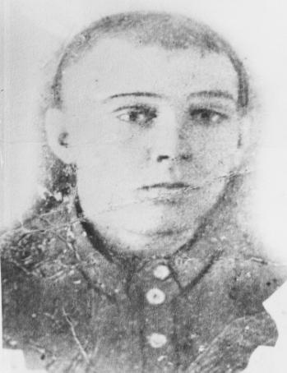
Теряев Иван Тимофеевич
Родился в 1926 году. На войну ушёл в 1941 году.
Убит 12 октября 1941 года в Латвии, станция Иски.

Slide 15
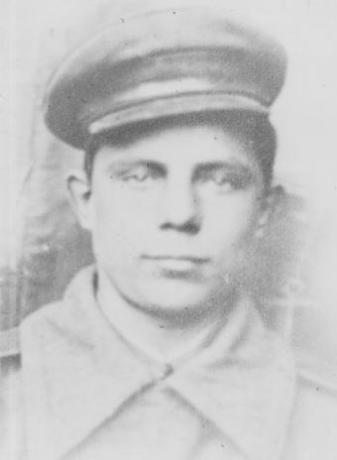
Животов Иван Никитович
Сержант. В бою за Родину был убит 3 февраля 1944 года. Похоронен в деревне Сетищево Доминищенского района Полесской области.

Slide 16
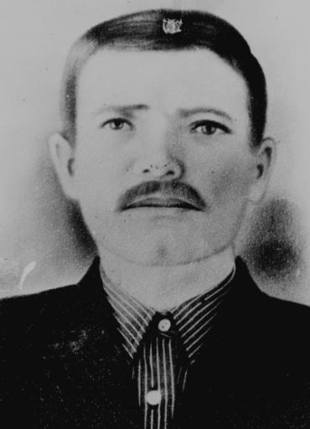
Будылин Павел Макарович
Родился в 1907 году в Горьковской области с. Дубровка. Работал в кузнице. На фронт ушёл в 1941 году.
Погиб в 1941 году в селе Спасское Ленинградской области.
Погиб, защищая Ленинграда.

Slide 17
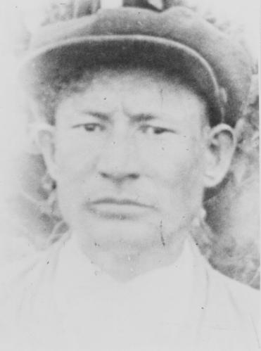
Набоков Алексей Фёдорович
Родился в 1906 году в д.Глазово Удмуртской АССР. В 16 лет вместе с семьёй переехал в Сибирь. С 1922 по 1941 год жили в д. Грязное. Алексей работал кладовщиком, потом бригадиром.
В 1941 году ушёл на фронт. Родные получили 3 письма. Больше никаких сведений о нём не получали.

Slide 18
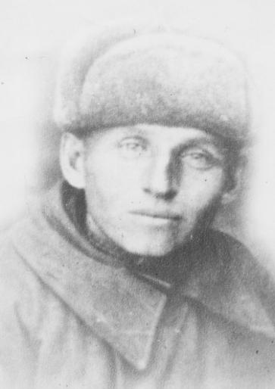
Хромых Тимофей Макарович
Родился в 1917 году. Работал в милиции. На войну ушёл в 1941 году. Был старшиной. Во время блокады Ленинграда находился в городе. Был тяжело ранен. Освобождал г. Нарву. Погиб 22 августа 1944 года.

Slide 19
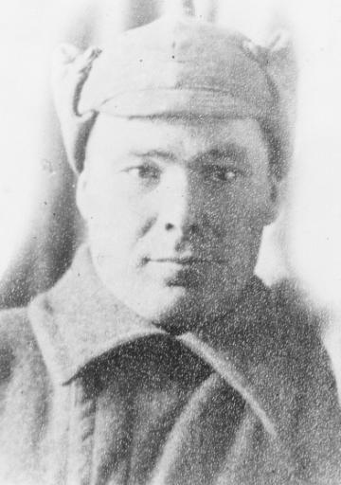
Возмищев Яков Николаевич
Родился в 1902 году в Удмуртской АССР. С 9 лет работал в колхозе. !920 году был призван в Армию. Служил 3 года. Вернувшись, работал председателем. В 1941 году ушёл на фронт. Домой написал только одно письмо.
Погиб во время бомбёжки под Берлином, когда переплывали реку. Это было 22 апреля 1945 года.

Slide 20
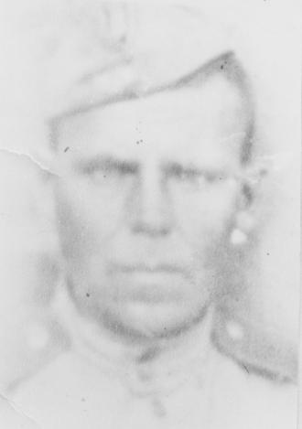
Зинкевич Василий Игнатьевич
Красноармеец-стрелок, уроженец Красноярского края, Дзержинского района, д.Георгиевка.
Проявил геройство и мужество.
Был убит 30 декабря 1943 года. Похоронен в Витебской области.

Slide 21
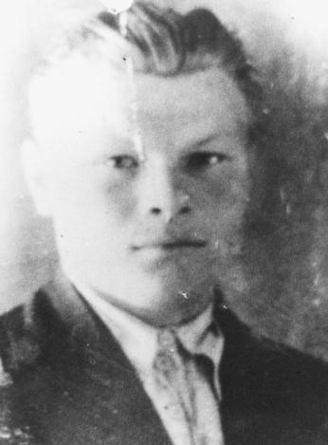
Чернов Алексей Андреевич
Родился в 1925 году. До войны работал в Сельском совете агентом.
Рядовой. Убит 17 сентября 1943 года.
Похоронен на хуторе Ленинский Краснодарского края.

Slide 22
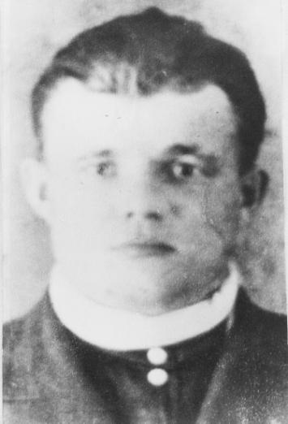
Фёдоров Василий Фёдорович
Родился в 1907 году в д.Ямники Калининской области. Работал батраком у богатого.
Был заготовителем. Работал на лесосплаве. Имел 2 класса образования.
На фронт ушёл в 1941 году.
Погиб в первом же бою под Ленинградом в д. Обухово.

Slide 23
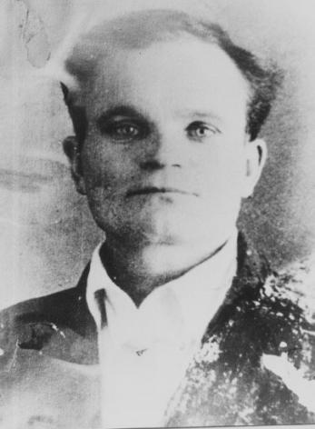
Писарев Андрей Петрович
Родился в 1904 году. Рано умерли его родители, и он остался один.
На фронт попал из г.Красноярска
29 июня 1941 года.
Через месяц семье пришло похоронное извещение.

Slide 24
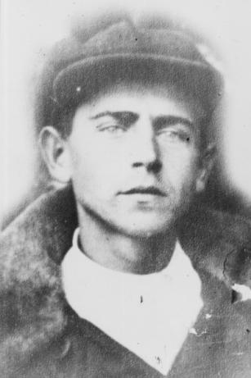
Макаренко Михаил Дмитриевич
Родился в Смоленске в 1919 году. Переехал в Сибирь в 12 лет. До армии пас скот, пахал, боронил. 12 октября 1939 года взяли в Армию, осталось полгода служить и началась война.
Пришло извещение: «пропал без вести».

Slide 25
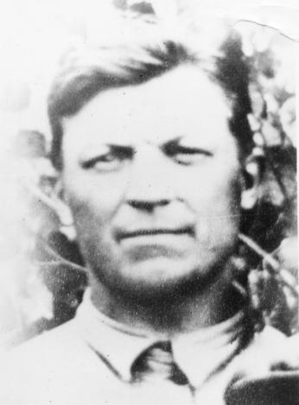
Золотухин Григорий Петрович
До войны работал кладовщиком, бригадиром.
Участвовал в Финской войне.
В бою за Родину проявил геройство и мужество.
Был убит 12 марта 1940 года. Похоронен в д. Томмиусо.

Slide 26
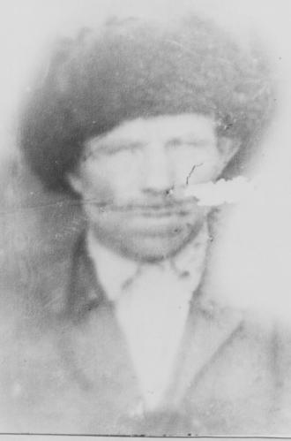
Теряев Василий Яковлевич
Родился в 1899 году в Витебской области. В 1913 году семья переехала в Сибирь в д. Казанку Дзержинского района. Затем жили в Усть-Балтыре.
В 1943 году ушёл на фронт. В марте этого же года погиб под Одессой.

Slide 27
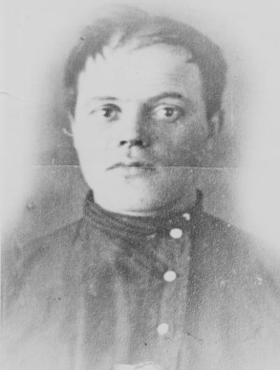
Животов Макар Давыдович
Рядовой.
Убит в конце октября 1941 года во время боев на Хвастунской переправе (Калининский фронт). Поисковым отрядом обнаружены останки солдата и перевезены для захоронения на родине в деревне Орловка в 2014 году.

Slide 28
Животов Михаил Алексеевич
Место рождения - с. Орловка
Дзержинского района
Воинское звание - рядовой
Погиб в бою 12 марта 1943
Похоронен в д. Красный бор Тосненского района Ленинградской области

Slide 29
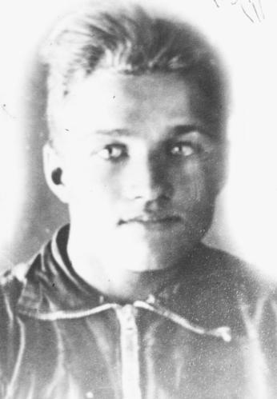
Инозенцев Василий Григорьевич
Родился в 1923 году.
До войны работал трактористом. В 18 лет был призван в Красную Армию.
В 1943 году его мама получила извещение о гибели сына, но через некоторое время пришло письмо от незнакомой женщины, которая сообщила, что Инозенцев В.Г. похоронен в Ворошиловградской области, Марьовском районе, ст. Кризьке. Она переслала письмо матери, которое было в гимнастёрке. Комсомольский билет положили с ним в могилу.

Slide 30
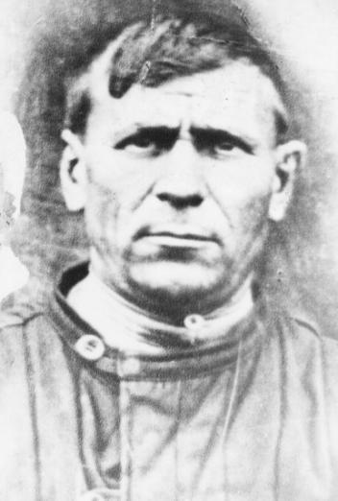
Кабанцов Давыд Иванович
Родился в 1900 году в деревне Сагутьево Орловской губернии. В 1907 году переехали в Сибирь. Во время Гражданской войны был партизаном, затем с семьёй вступил в колхоз. Был направлен на курсы тракториста. Работал добросовестно. Началась война, ушёл на фронт. С фронта написал, чтобы писем не ждали. Семья ждала каждый день вестей, но их не было. Погиб в бою 11 сентября 1943 Похоронен в д. Ельчинка Баравенковского р-на Харьковской обл.,Украина

Slide 31
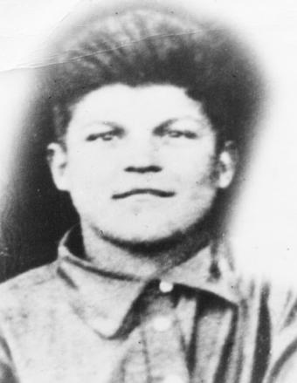
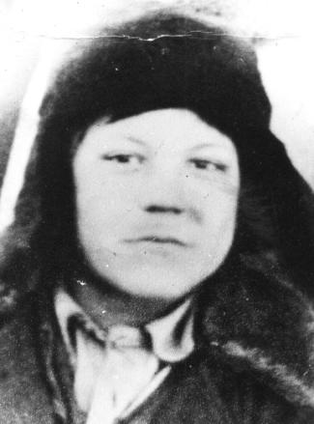
Золотухины Антон Петрович и Иван Петрович
Погиб в 1941 году Погиб в 1943 году.

Slide 32
Фроленко Никифор Федорович
Год рождения - 1904
Место рождения - д. Власовка Дзержинского района
Воинское звание - рядовой
Погиб в бою в 1941 году
Похоронен в лесу, западне с. Спасская Полисть Чудовского района Новгородской области

Slide 33
Тарасов Сергей Андреевич
Год рождения - 1910
Место рождения - д. Асанск Дзержинского района
Воинское звание – рядовой
Призван в Советскую Армию а августе 1942 года
Погиб в бою 24 февраля 1943 года Похоронен юго-вост. д. Брагино Старорусского р-на Новгородской области.

Slide 34
Фетьковский Пимен Федорович
Год рождения –
Место рождения - д. Богоявленка Дзержинского района
Воинское звание - младший лейтенант
Погиб в бою 24 мая 1942 года
Похоронен в братской могиле в д.Терновы Волочанского района Харьковской области (Украина).

Slide 35
Суханов Тимофей Кузьмич
Год рождения –
Место рождения - д. Асанск Дзержинского района
Воинское звание – рядовой
Погиб в бою 16 января 1942 года
Похоронен в д. Рогово Лиховславльского
района Тверской области.

Slide 36
Строганов Никанор Николаевич
Год рождения – 1919
Место рождения - д. Асанск Дзержинского района
Воинское звание – ефрейтор
Погиб в бою 27 июля 1944 года
Похоронен близ с. Лоймала Лахденпохского района (Карелия)

Slide 37
Степанов Иван Семенович
Год рождения – 1923
Место рождения - д. Харьковка Дзержинского района
Воинское звание - рядовой
Умер от ран. Похоронен в д. Котиловка Сычевского района Смоленской области.

Slide 38
Савинков (Савенков) Михаил Павлович
Год рождения – 1918
Место рождения - д. Асанск Дзержинского района.
Воинское звание – младший сержант
Погиб в бою 1 августа 1943 года
Похоронен в поселке Синявино Кировского района Ленинградской области.

Slide 39
Писарев Иван Михайлович
Год рождения – 1925
Место рождения - д. Асанск Дзержинского района
Воинское звание – рядовой
Погиб в бою 29 декабря 1943года
Похоронен в д. Черенха, близ п. Серотино Витебской области (Белоруссия)

Slide 40
Печенкин Пётр Савельевич
Год рождения – 1916
Место рождения - д. Власовка
Дзержинского района
Воинское звание – рядовой
Призван в Сов.Армию в 1939 году
Пропал без вести - сентябрь 1941 года

Slide 41
Разенков Василий Петрович
Родился в д. Орловка Дзержинского р-на. Призван в Сов. Армию в мае 1941.
Воинское звание –рядовой.
Погиб в бою 13 декабря 1941. Похоронен в деревне Обухово Тверской области.

Slide 42
Печенкин Семён Савельевич
Год рождения – 1917
Место рождения - с. Орловка Дзержинского р-на
Воинское звание – рядовой
Погиб в бою в апреле 1942 года
Похоронен в г. Подпорожье Ленинградской области

Slide 43
Кривцов Роман Иванович
Год рождения - 1922
Место рождения - с. Орловка
Дзержинского района
Воинское звание - старший сержант
Призван в Советскую Армию в 1941 году
Погиб в бою 12 июля 1943 года
Похоронен в совхозе «Октябрьский» Прохоровского района Белгородской области

Slide 44
Петров Иван Петрович
Год рождения - 1912
Место рождения – д. Харьковка Дзержинского р-на.
Погиб в бою в августе 1942 года
Похоронен в с. Копытиха Ржевского района Тверской области

Slide 45
Кириенков Николай Егорович
Год рождения – 1915
Место рождения - д. Асанск
Дзержинского района
Воинское звание - рядовой
Погиб в бою 5 октября 1944 года

Slide 46
Рожков Алексей Максимович
Место рождения - д. Власовка Дзержинского р-на.
Воинское звание - рядовой.
Погиб в бою 16 января 1943 года
Похоронен в деревне Цимено Старорусского района Новгородской области

Slide 47
Ипатов Данил Антонович
Год рождения – 1915
Место рождения - д.Власовка Дзержинского р-на
Воинское звание – рядовой
Призван в Советскую Армию в 1941году
Погиб в бою 13 июля 1943 года
Похоронен в д.Толкачево Орловской области

Slide 48
Ильин Михаил Филиппович
Место рождения - с. Орловка
Дзержинского района.
Воинское звание - рядовой
Умер от ран 28 декабря 1943года
Похоронен в 200 м южнее д. Волково Городокского района Витебской области

Slide 49
Иванов Федор Моисеевич
Место рождения - д.Асанск
Дзержинского района
Воинское звание – рядовой
Призван в Советскую Армию в 1941 году
Погиб в бою 4 февраля 1942 года
Похоронен в лесу , западнее с. Спасская Полисть Чудовского р-на Новгородской области

Slide 50
Волков Иван Кузьмич
Место рождения - д. Харьковка Дзержинского района
Воинское звание - рядовой
Призван в Советскую Армию в 1941
Погиб в бою 5 мая 1942.
Похоронен в д. Горусиха Старорусского района Новгородской области

Slide 51
Гусаков Алексей Дмитриевич
Год рождения – 1924
Место рождения - д. Асанск
Дзержинского р-на
Призван в Советскую Армию в
1942 году
Погиб в бою 26 апрель 1945 года

Slide 52
Они сражались
за Родину

Slide 53
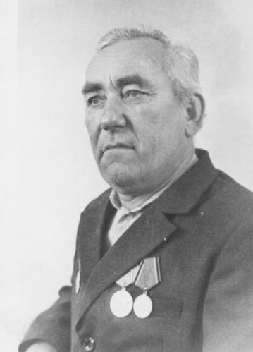
Лесун Пётр Михайлович
Родился в 1925 году, счастливого детства у него не было. Отец умер рано, когда мальчику было всего 1,5 года.
Когда гитлеровцы напали на нашу страну, Пётр Михайлович был ещё мальчишкой, ему было 16 лет. Он рвался на фронт. В 1941 году П.М. Лесун принял первое боевое крещение на станции Пятихатка. За годы войны дважды был ранен, но подлечившись в госпитале, снова вставал в строй. За участие в освобождении Советского Союза от фашистских захватчиков Пётр Михайлович награждён медалями: «За боевые заслуги», «50 лет Вооружённых сил СССР», «25 лет победы над Германией».
Много лет Пётр Михайлович работал в Орловской средней школе.

Slide 54
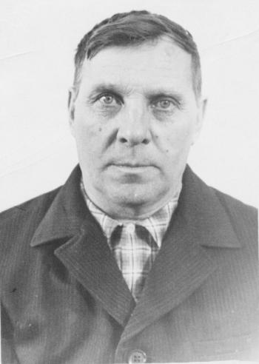
Кирпиченко Иван Семёнович
Родился в 1916 году в д. Власовка Дзержинского района. В 1938 году был призван в Армию на действительную военную службу. Служил на Дальнем Востоке ст. Завитая. В 1941 году началась война. Была нарушена мирная жизнь страны. В 1943 году Иван Семёнович ушёл на фронт. Попал сразу на прорыв блокады Ленинграда. После прорыва Ленинградской блокады участвовал в освобождении Белоруссии. Воевал на II Белорусском фронте. Освобождал Нарву, Красносельск, Выборг, Псков, Эстонию, Польшу, Восточную Пруссию. Победу встретил в городе Найзальце в Германии, 60 км. правее Берлина. Родина высоко оценила ратные дела Ивана Семеновича, наградив Орденом «Красной звезды», медалями: «За боевые заслуги», «За Ленинград», «За Кенигсберг», «За Данциг».

Slide 55
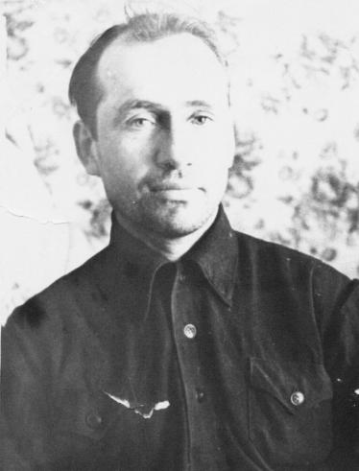
Ковалёв Георгий Никитович
Родился в 1922 в Орловке. Работал до войны слесарем на железной дороге в Красноярске ст. Базаиха. В октябре 1941 года призван в армию. В 1944 году попал на Карельский фронт, затем направлен на Белорусский фронт. В одной части были Никифоров, Сергеев, Кириенко. Во время войны все они закончили лётное училище. Служили десантниками. Закончил службу Ковалёв в г. Саратове.
Демобилизовался в 1947 году. Стал работать в охотоинспекции, затем 7 лет проработал бухгалтером. Последние годы, в течении 15 лет, работал лесником. Имеются юбилейные медали.

Slide 56
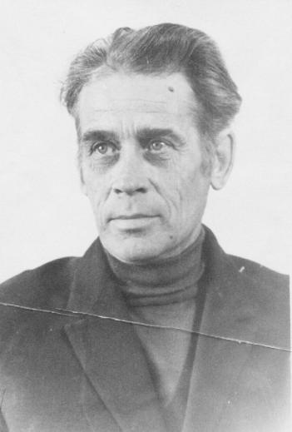
Урюпин Владимир Яковлевич
Родился в 1920 году в г. Владивостоке, русский. В ряды Советской Армии был призван в 1939 году, служил в Дальневосточном военном округе. Участвовал в войне с 14 августа 1945 года на Маньчжурском фронте. 19 августа был ранен и контужен (ранение в ногу и голову) при взятии гор Дзямусы. Лежал в госпитале в этом же городе по декабрь месяц. После госпиталя сопровождал военнопленных в конвойных войсках. Демобилизовался в 1946 году .
После увольнения из Армии работал на Крайнем севере шахтёром.

Slide 57
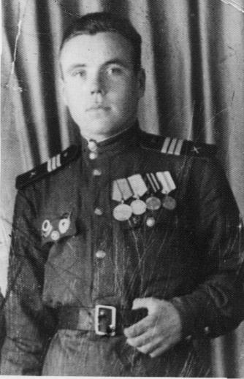
Сергеев Владимир Семёнович
Родился в 1924 году в д. Богоявленке. На фронт попал в 1943 году. Освобождал Карелию, форсировал реку Свирь. Освобождал города Вену и Прагу. Войну закончил в Праге в звании старший сержант, командир расчета 120 мм. миномёта.
Имеются медали: «За отвагу», «За боевые заслуги», «За взятие Вены», «За освобождение Праги».

Slide 58
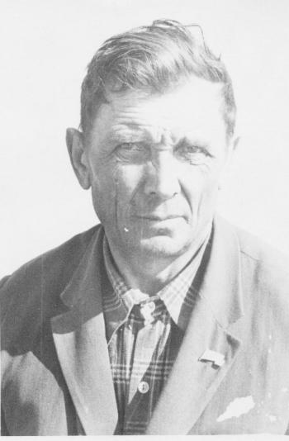
Крупий Иван Фёдорович
Родился в 1924 году в Ростовской обсасти Ремонтненского района, с. Подгорное. Пошел на фронт в июле 1942 года. Окончил Житомирское пехотное училище в сентябре 1942 года. В 1942 году получил лёгкое ранение правой руки, затем был захвачен немцами в плен. Освободили из плена только в конце войны, в 1945 году.
После войны жил и работал в деревне Асанск.

Slide 59
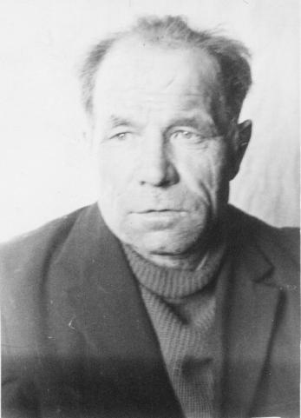
Воронцов Леонид Васильевич
Родился в 1925 году. Работал в колхозе в д. Курае. Воевал в Ленинграде. В 1943 году попал на I Украинский фронт. Освобождал Украину, Латвию, Литву, Белоруссию. Дошел до Австрии. В Австрии получил ожёг. На Ленинградском фронте получил медаль «За отвагу», «За боевые заслуги». Имеет юбилейные награды.
Леонид Васильевич более двадцати лет проработал шофёром в колхозе «Красный Маяк», также долгое время был трактористом в этом же хозяйстве.

Slide 60
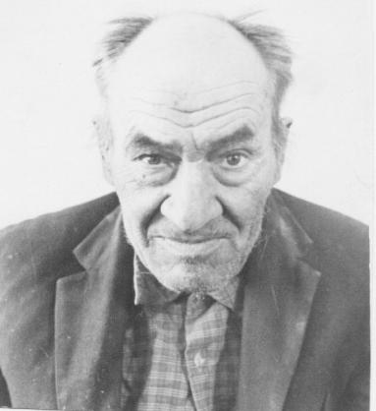
Ковалёв Василий Никитович
Родился в 1910 году в Сибири. На фронт ушел в 1942 году из г. Красноярска, где работал печником. 20 апреля 1942 года был направлен на Волховское направление Северо-Западного Фронта. 13 мая 1942 года был ранен под Ленинградом. Лежал в госпитале в г. Боровичи 15 дней, затем направили в Ярославскую область в город Улич, там пролежал полгода. Осколочное ранение оказалось тяжелым. В декабре 1942 года демобилизовали.
Победу встретил дома. Работал год в г. Красноярске на хлебозаводе. Получил III группу инвалидности. Затем работал в колхозе.

Slide 61
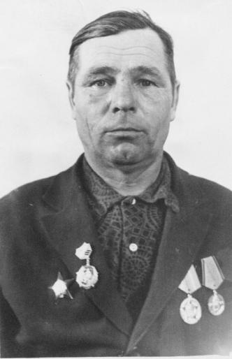
Ильин Алексей Иванович
Родился в 1921 году в Марийской АССР. Служил в г. Кронштадте, здесь и застала весть о войне Ильина Алексея Ивановича. Он участник прорыва блокады г. Ленинграда. После прорыва блокады их фронт был переброшен в Прибалтику.
Ильин А.И. окончил курсы сержантов, получил звание старшины, был назначен завскладом боеприпасов артиллерийского снабжения. Занимая эту должность Ильин прошел по фронтовым дорогам до конца войны.
За трудовые и боевые заслуги Родина наградила Ильина А.И. Орденом «Красной Звезды», медалями «За боевые заслуги», двумя юбилейными.
После войны работал в колхозе «Красный маяк».

Slide 62
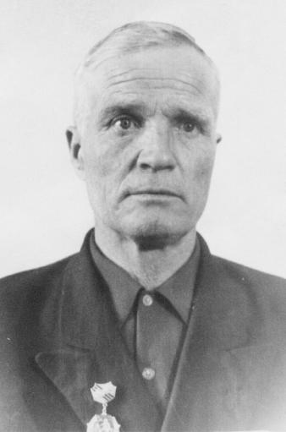
Шаталов Михаил Сергеевич
В 1940 году призван на службу в ряды Советской Армии. С октября 1940 года был курсантом полковой школы. С июля 1941 г. по май 1946 г. служил в зенитном орудийном артиллерийском полку № 37.
Имеет награды :
Медаль «За победу над Германией»
Медаль «20 лет победы в Великой Отечественной войне»
Медаль «50 лет вооруженным силам»
Юбилейный знак «25 лет победы».

Slide 63
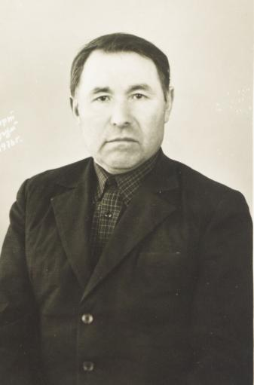
Федотов Дмитрий Егорович
Родился 5 января 1924 года. На военную службу был призван в августе 1942 года. Служил в 600-ом гвардейском дивизионе в качестве огневика. С 13 февраля 1943 по 25 декабря 1943 года воевал на Западном фронте в направлениях Орла, Спас – Демьянска, Смоленска. На Карельском фронте – Кандалакшинское направление – с 15 января 1944 года.
25 марта 1944 года был тяжело ранен в руку. В конце мая 1944 года из госпиталя вернулся домой. Начал работать в колхозе бригадиром полеводческой бригады.
За боевые заслуги на фронтах Отечественной войны был награждён боевым орденом Красной Звезды, юбилейными медалями.

Slide 64
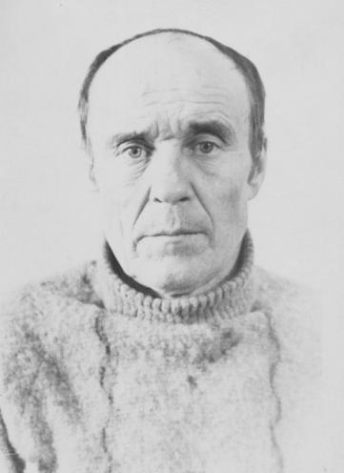
Батура Пётр Никифорович
Родился 22 июня 1919 года в Белорусии. Начал работать рано. До армии работал сезон на тракторе.
Служил на Востоке, но в мае 1941 года перебросили на Запад. В июне началась война. Воевал в 381 полку. Начал войну в Бердиче, был сержантом. Освобождал Польшу, Румынию. Был ранен в 1946 году.
После войны работал трактористом, сторожем.
За боевые заслуги в Великой Отечественной войне Пётр Никифорович награждён орденом «Красной Звезды», медалью «За взятие Польши», имеет множество юбилейных медалей.

Slide 65
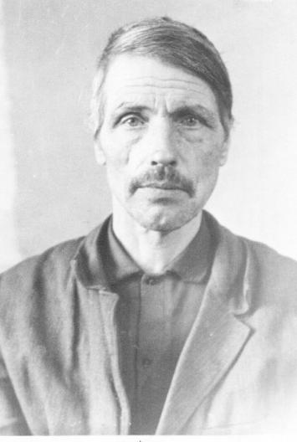
Лемешко Николай Трофимович
Николай Трофимович родился в 1920 году в деревне Харьковка. До войны работал в Богоявленке и Харьковке бригадиром.
Служить в армию ушёл в 1939 году и с запада попал на восток. Воевал в 108-ой гвардейской бригаде станковым пулемётчиком.
Фронтовой путь проходил через Орёл, Харьков, Смоленск. Ранен был в 1942 году. Войну закончил в Смоленской области в городе Белёв.
После войны работал в колхозе.
Имеет награды:
Медаль за отвагу, За доблестный труд.

Slide 66
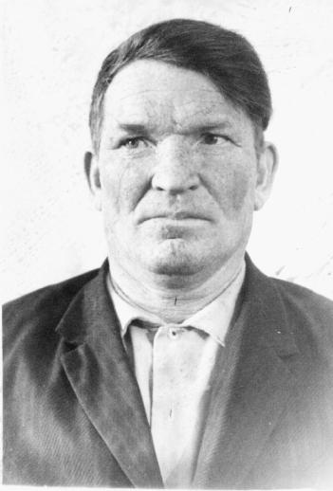
Дитятьев Александр Петрович
Родился в 1921 году в Глазове.
Трудился рабочим в колхозе. 5 мая 1941 года призван в армию, а от туда на фронт. В1941 году был контужен, затем воевал в 226 полку, на Белорусском и Украинском фронтах.
Домой вернулись в Глазово вместе с другом в 1946 году.
Имеет юбилейные награды. Затем переехал жить и работать в деревню Орловка.

Slide 67
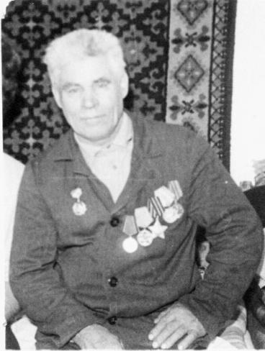
Павлюченко Михаил Иванович
Родился 1919 году в деревне Акатек Тасеевского района.
До войны работал в колхозе. На фронт ушёл в 1941 году и воевал до конца войны.
Старший сержант кавалерии, воевал на 1-ом Белорусском фронте под командованием маршала героя Советского Союза Жукова. Освобождал Украину, Белоруссию, затем путь проходил через Польшу и не дошёл до Берлина 30 киллометров. Был ранен в ногу.
Имеет медаль «За отвагу», медаль «За освобождение Германии», «Орден славы 3-ей степени» за освобождение Польши, «Благодарность за отличные боевые действия» от 24 июля 1944 года, полученную от верховного главнокомандующего И.В. Сталина.
После войны 15 лет работал бригадиром и завхозом.
В Орловку приехал в 1977 году.

Slide 68
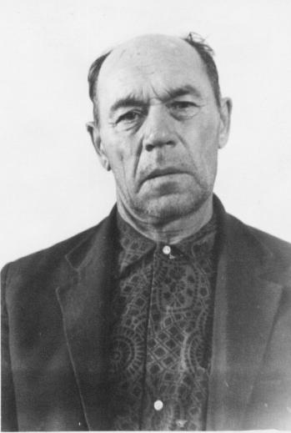
Нахаев Иван Капитонович
Родился в 1915 году в Смоленской области, Касплянского района в деревне Агаповка. В Сибирь приехал в 1928 году.
На фронт ушёл в июле 1941 года из города Канска. Сначала прибыли в Новосибирское училище, а затем на фронт.
Первый бой принял под Серпуховым деревня Сенятино в октябре 1941 года. Запомнился бой под Малой Визовней. Малая Визовня была занята нашими войсками, а Большая – немцами. И.К. Нахаев был старшиной роты.Немец решил д.Малая Визовня взять в кольцо. Одна группа немцев пошла по берегу реки, а другая по опушке леса. По опушке шло 800 человек. Их уничтожил старшина со своими солдами.

Slide 69
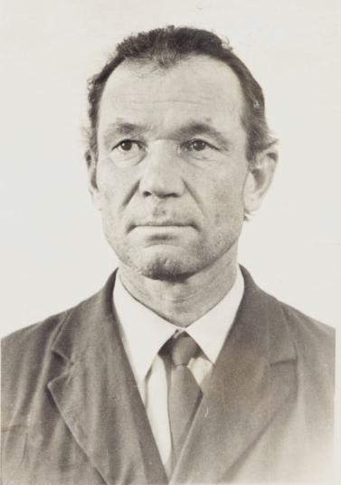
Уткин Николай Никифорович
Родился в 1926 году в Удмуртии. Был призван в армию на действительную службу в 1943 году. На фронт попал с 25 мая 1944 года. Начал свой боевой путь в Белоруссии, в 25км от Минска. В первом же бою 25 мая 1944 года под Минском его ранило. Лежал в госпитале в городе Туле 3 месяца, потом служил в запасной части. После запасной части попал на Сандалужский плацдарм, откуда двигались с боями до самого Берлина. В Берлин вошёл 1 мая 1945 года. В Берлине брали с боями улицу за улицей. Николай Никифорович участвовал во взятии Рейхстага. 2 мая опять повернули на Прагу, но Прага была уже освобождена танковыми частями генерала Рыбалко. Победу встретили в небольшой деревеньке близь Праги. После этого служил действительную службу 8 месяцев в Чехословакии, Венгрии, затем на Кавказе в городе Завжикав до 1950 года.
После армии был отправлен в училище механизации на 6 месяцев. Николай Никифорович работал комбайнёром с 1951 года. В1964 году приехал с семьёй в Сибирь.

Slide 70
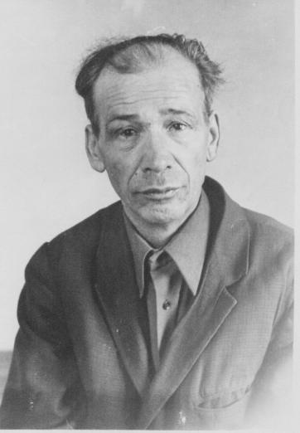
Орлов Егор Павлович
Родился в 1920 году в Смоленской области.
В 1940 году был призван в армию на действительную службу. В 2 часа ночи в Эстонии 21-ый стрелковый полк, где находился Егор Павлович принял на себя первый удар отборных Фашистских дивизий. Советским войскам пришлось отступать с тяжёлыми боями в глубь страны. В бою под городом Ржевом в 1942 году получил первое ранение, второе под Кёнигсбергом в 1945 году. После победы над Фашистской Германией пришлось гнать на Дальнем Востоке японских захватчиков из Порт-Артура.
Родина по праву оценила и наградила Орлова за боевые и трудовые заслуги орденом «Красной Звезды», медалями «За взятие Кёнигсберга», объявление благодарности от Сталина, юбилейными медалями: «1941-1945», «50 лет В.С. СССР», «25 лет победы над Германией», медалью «За освоение целинных земель».

Slide 71
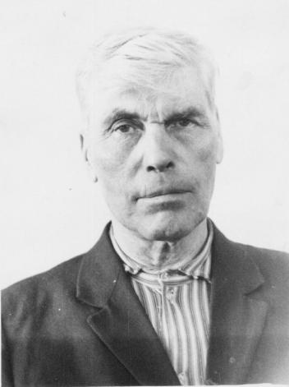
Маслов Анисим Прокопьевич
Родился в 1912 году в деревне Орловка.
В самом начале войны в июне 1941 года был призван на фронт. При обороне города Москвы в ноябре 1941 года получил первое ранение. Около двух месяцев пролежал в госпитале маленького уральского городка Миасс. После госпиталя участвовал в прорыве блокады Ленинграда. При освобождении Ленинграда Анисим Прокопьевич получил второе ранение. Пять месяцев вновь в госпитале в Волгоградской области. После выздоровления Анисим Прокопьевич был назначен в войска НКВД. И вот наконец радостная весть – победа!
В 1945 году Маслов А.П. демобилизовался и прибыл в родной колхоз. Здесь он начал работать бригадиром тракторной бригады. С 1952 по 1958 год Маслов А.П. работал председателем колхоза, а с 1962 по 1972 год работал председателем сельского совета.

Slide 72
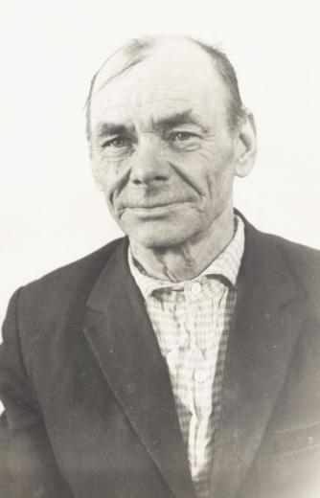
Ивлев Денис Николаевич
Родился в деревне Усть-Балтырь Дзержинского района в 1919 году. С 1939 года служил в армии. На фронт попал в начале 1942 года. Перваый бой принял в деревне Гусынка на Украине. Так с боями продвигался советский солдат–пантонёр инженерной части Денис Николаевич на Запад, очищая свою землю от врагов. При форсировании Днепра его контузило. Участвовал в освобождении Румынии, Польши, Чехословакии. При форсировании Эльбы Ивлева Д.Н. ранило 15 марта 1944 года.
А конец войны застал Ивлева в Чехословакии, когда они уже возвращались назад из Германии. Пришлось снова брать с боем Прагу, выбивая оставшихся фашистов. Домой вернулся в 1946 году.
Ивлев Д.Н. награжден медалями:«За взятие Праги», «За взятие Сталинграда», «За победу над Германией».

Slide 73
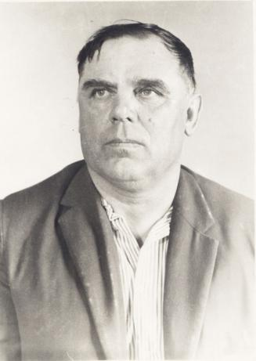
Дмитриев Александр Николаевич
Родился в Псковской области в деревне Глухово. В армию призван в августе 1942 года из города Канска. В Бердске формировался пулемётный полк, куда был направлен Александр Николаевич. Воевать начал под Москвой.
Под Москвой в Подземенском районе получил ранение. Лежал в госпитале в Москве, Ростове. Воевал в составе 2-го Белорусского фронта. Дважды был ранен - под Могилёвым и под городом Чалз. Лежал в госпитале в городе Новосибирске, Красноярске.
В 1945 году в городе Красноярске в доме инвалидов встретил победу. Получил 2-ю группу инвалидности. После войны работал на комбайне, жил в деревне Асанск.

Slide 74
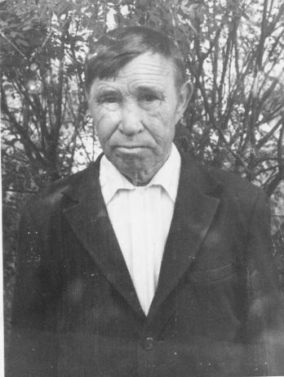
Богданов Артём Семёнович
Родился в 1918 году в деревне Грязное.До войны работал начальником биржи в городе Игарке. Оттуда же в 1938 году пошёл в Армию на действительную службу. Служил на Дальнем Востоке в Хабаровском крае город Бикин. Учился в полковой школе 8 месяцев. Получил звание старшего сержанта. Из армии домой прийти не успел, так как началась война. На фронт попал в 1941 году. Первое боевое крещение получил под городом Калуга. Затем воевал на 3-ем Украинском фронте. Там тоже учился в школе. Получил звание старшего лейтенанта. Был командиром взвода 4-го станкового пулемёта. Прошёл Чехословакию, Австрию, Венгрию. Получил 3 ранения, 2 из которых тяжёлые. 11 месяцев пролежал в госпитале в городе Дебреценте в Венгрии. До Берлина не дошёл 36 км.
В 1946 году вернулся инвалидом 3-ей группы..
Награждён орденом «Красной Звезды», орденом Отечественной войны, медалью «За отвагу», имеет юбилейные награды.

Slide 75
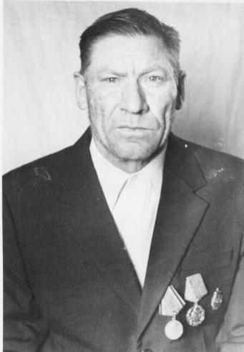
Булдаков Валентин Степанович
Родился в 1928 году. До войны не работал. Ушёл на войну в 16 лет. Воевал на Сталинградском фронте. Брал Харьков, Красноград, Придивку. Форсировал Днепр, ранило в Придивке и отправлен был в госпиталь в город Саратов. В 1944 году попал домой.
Валентин Степанович – коммунист с 1964 года.
Инвалид 2-ой группы.
В 1947 – 1950 был председателем колхоза. С 1950 по 1964 год работал бригадиром комплексной бригады.
Имеет награды:
Орден славы 2-ой и 3-ей степени.
Медаль «За доблестный труд» и юбилейные медали.

Slide 76
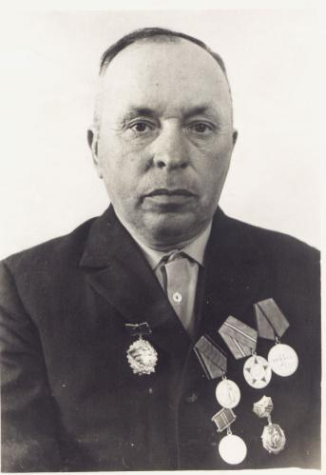
Бурец Василий Захарович
Родился в 1917 году в Витебской области. В октябре 1938 года был призван в Красную Армию. После демобилизации вернулся домой, но не надолго.
Вскоре началась война с белофинами, в которой Василий Захарович участвовал на Ухтинском направлении. В начале Великой Отечественной войны был направлен на передовую линию фронта. Трудным было отступление наших войск на Минском направлении и подступах к Москве. В одном из боёв, за город Борисов, Василий Бурец был тяжело ранен. Второе ранение получил под Невелем в 1943 году. При взятии города Пустошки получил третье ранение. Лечился в госпитале в Ташкенте. Имеет 3 группу инвалидности. В последние годы работал кладовщиком в колхозе. С 1949 года работал ветфельдшером.
За участие в освобождении Советского Союза от фашистских захватчиков Бурец Василий Захарович награждён медалями: «За боевые заслуги», «За отвагу».

Slide 77
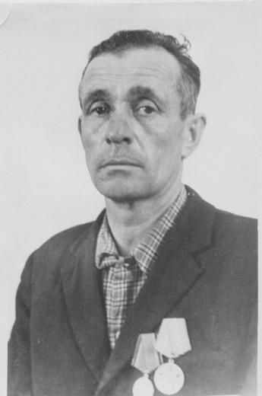
Никифоров Иван Семёнович
Родился в 1924 году в деревне Грязное Дзержинского района. Детство провёл в шумной весёлой деревеньке. Когда началась война, ему было лишь 17 лет. На втором году войны он пошёл защищать Родину. Сразу, по прибытию в армию, Иван Никифоров попал на 2-ой Украинский фронт. Очищал от фашистских захватчиков украинские города: Днепродзержинск, Пятихатки, Кировоград, в январе 1944 года был ранен. После ранения лежал в госпитале в городе Маршанске Тамбовской области. После выздоровления был отправлен опять на передовую линию фронта – Карелофинский фронт. здесь учавствовал в освобождении городов: Петрозаводск, Воронец, Ладейное поле. Затем бои на 2-ом Белорусском фронте. Так, с тяжёлыми боями советские бойцы теснили врага на запад. Гнал фашистов Иван Семёнович до Одера. При взятии города Свинемунда на Одере он был ранен, опять в госпиталь в город Рязань на 7 месяцев. Здесь в госпитале Никифоров И.С. долгожданную радостную весть – Победа!
В декабре 1945 года вернулся домой. Стал работать учетчиком тракторного парка в колхозе, затем ушёл на пенсию.

Slide 78
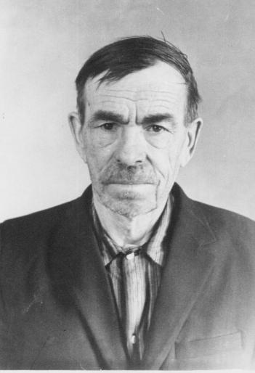
Шилов Александр Ильич
Родился в 1906 году в деревне Новоивановка.
На фронт ушёл в августе 1941 года. Первый бой принял под Ленинградом. Здесь же под Ленинградом Александра Ильича ранило. После ранения лежал в городе Свердловске. Ранение было очень тяжёлым, повреждение правой ноги.
После госпиталя пришлось комиссоваться домой в 1942 году. Сразу, как вернулся с фронта работал бригадиром в колхозе, затем ушёл на пенсию.
Награждён юбилейными медалями.

Slide 79
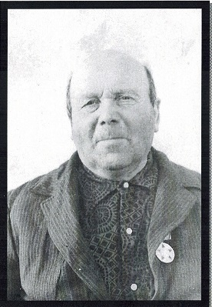
Свириденко Дмитрий Акимович
Родился в деревне. Участвовал в финской войне. В составе советских войск форсировал Финский залив. Удалось увидеть город Хельсинки.В конце 1940 года Дмитрий Акимович был отправлен домой. Вновь пришлось браться за оружиев июне 1941 года. Дмитрий Акимович участвовал в боях на Смоленском направлении. После Смоленска участвовал во взятии городаЕльни. Здесь в одном из боев СвириденкоД.А. ранило. С 25 октября по 8 ноября 1941года он лежал в госпитале. После госпиталя, получив инвалидность III степени, был признан не пригодным для дальнейшей военной службы. По возвращении домой Свириденко Дмитрий Акимович работал бригадиром полеводческой бригады. Награжден медалью «За доблестный труд», юбилейными медалями.

Slide 80
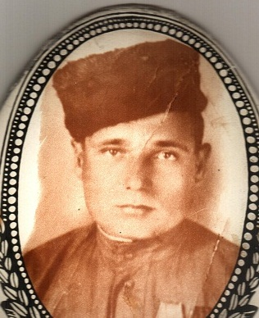
Васильев Алексей Григорьевич
Родился 18 февраля 1920 года в селе Тасеево. В юности переехал в деревню Харьковк. Работал в животноводстве.
В 1941 году Дзержинским районным военкоматом призвался в Советскую Армию. Служил в 283 стрелковой Гомелевской краснознаменной ордена Суворова дивизии второго Белорусского фронта. Несколько раз забрасывался в тыл врага с целью получения информации о расположении вражеских частей.
От имени Президиума Верховного Совета СССР за образцовое выполнение боевых заданий красноармеец Васильев А.Г. при прорыве обороны противника в районе Гродзиска был ранен. Позже награжден медалью «За отвагу».
В боях за Родину 19.01.1945 года в составе стрелкового взвода активно участвовал в
Умер 26 января 1966 года.

Slide 81
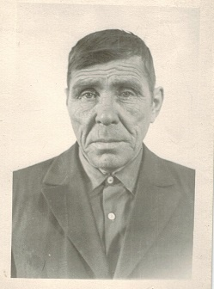
Мясоедов Степан Павлович
Родился 23 .02.1921 года в д. Асанск.
В 1940 году призвался на службу в Красную Армию, учился в полковой школе и получил звание старшего сержанта. В 1941году, когда началась война, попал на фронт. Был помощником командира взвода разведчиков. В 1943 году вступил в ряды КПСС. В одном из сражений в ночь с 1 на 2 февраля 1944 года группа разведчиков вступила в бой с немцами: 20 против 25 (21 немца убили, 4 взяли в плен). Степан Павлович участвовал в группе захвата, где отличился личным мужеством и отвагой. За проявленную храбрость, мужество и пленение немецкого солдата Мясоедов С.П. награжден правительственной наградой орденом «Отечественная война 2 степени». Также награжден орденом «Знак Почета», медалью «За боевые заслуги», значком «Отличный разведчик».

Slide 82
Иванов Василий Дмитриевич
Родился в 1920г. Закончил 8 классов. В 1940г. призван в Армию. В 1941г. началась война. Он оказался на востоке страны.
24.05 1946 года пришел домой, начал трудиться бригадиром животноводства, затем после учебы стал председателем колхоза имени 1 МАЯ. Имеет награды: Орден Отечественной войны второй степени, медаль «За победу над Японией» и др.

Slide 83
Кривцов Василий Иванович
Родился 2 сентября 1920г. Получил начальное образование и профессию тракториста. С 12 лет работал на жатках в колхозе имени Дзержинского. В 1939 год – тракторист Денисовской МТС. В 1940 году призван в Армию в войска МВД Служил в 60- м погранотряде рядовым (стрелок). Участвовал в ВО войне с 9.08.1945г. По 9.08 1945г. в составе 60 погранотряда войск НКВД. Награжден орденом Отечественной войны Второй степени, орденом Трудового Красного Знамени, медалями: «За победу над Германией»., «За победу над Японией», «За трудовое отличие», «За освоение целинных земель», юбилейными медалями.

Slide 84
Петров Иван Петрович
Петров Иван Петрович родился в 1912 году в деревне Харьковка. Когда началась война , ушел на фронт. Дома осталась жена Анна Михайловна, она вырастила одна трех сыновей: Михаила (1933 г. рождения), Ивана (1936), Николая (1940).
Иван Петрович погиб в августе 1942 года (село Копытино недалеко от города Ржев).
Поисковый отряд обнаружил тело с медальоном, адрес сохранился. Перезахоронен солдат был 22 июня 2011 года.

Slide 85
Иванов Виктор Андреевич
Родился в 1926г. в Воронежской обл. в городе Борисоглебск. На фронт ушел добровольцем 3 мая 1942г. Служил в правительственных войсках связи войск МВД в Отдельной эксплуатационной роте Участвовал в освобождении городов Белоруссии: Борисова, Вязьмы, Минска, Смоленска, Бобруйска, Гомеля. С боями дошел до Польши. В августе 1944 г. Под Борисовом был контужен. Победу встречал в Минске. До 1948 г. Служил в рядах Советской Армии. После армии работал шахтером на Саралинском руднике станция Копьево Красноярского края. В 1961 г переехал с семьей в д. Орловка.
Награжден правительственными наградами.

Slide 86
Склюдов Иван Сергеевич
1 февраля 1937г. был призван на действительную службу Дзержинским военкоматом в Военно-морские силы пограничных внутренних войск. В 1939г. попал на финскую войну. Был ранен в левое плечо. Демобилизован 1мая 1940г. Затем началась Великая Отечественная война, и он ушел на фронт. В 1943г. был тяжело ранен в левую ногу. Демобилизован в 1945г.

Slide 87
Балабин Николай Устинович
Родился в 1910 году. С 12 лет начал работать, учиться ему не пришлось. 11 марта 1941г. ушел на фронт. В 1942г. был ранен под г. Калавария. После госпиталя опять попал на фронт. При форсировании реки Двины попал в плен, затем освобожден и вновь - плен. В концлагере находилось 67 тысяч пленных. Освободила всех Красная Армия. Награжден юбилейными медалями.

Slide 88
Караваев Степан Михайлович
Родился в Удмуртии в 1913г.
На фронт ушел в 1941г.
Боевое крещение получил в
Белоруссии. В 1942 году был
ранен, попал в плен и был
отправлен в Германию. После
войны еще 6 находился в
плену. В 1945г. Вернулся в
родные края. В плену работал
в столярке. В 1962г. Приехал
в Сибирь, в колхозе работал
столяром. Награжден
юбилейными медалями.

Slide 89
Кротов Александр Евграфович
Родился в городе Ярославле. В
1970г. приехал в Асанск.
Боевое крещение получил в
августе 1941г. под Москвой.
Служил в ремонтно-
восстановительном отряде
военным техником в звании
старшего сержанта. С боями
прошел через города : Белов,
Орел, Киев, Белоцерковь,
Великие Луки. Освобождал
Польшу, контузило. 8 месяцев
был в Баку в госпитале. Здесь
встретил Победу.

Slide 90
Тарасов Сергей Андреевич
Родился в 1902г. В д. Житники
Калининской области Тверской
губернии. В1916г. переехала
семья в д. Денисово, затем в
Кондратьево и жили там до
1940г. Когда в с.Дзержинское
открылась МТС, был направлен
туда работать бригадиром. В
1942 призван в Армию. С августа
по сентябрь обучался в г. Канске.
Первый удар противника принял
под Великими Луками. Форсировал реку
Лавань, был ранен и 4 месяца находился в
госпитале. Жена получила на него
похоронку, но он выжил и встал в строй.
Освобождал Латвию, Германию.

Slide 91
Бачурин Алексей Денисович
Родился в 1920г. в д. Успенка
Абанского района. На фронт
ушел в январе 1942г. Участвовал
в боях с финами под Выборгом.
Здесь получил первое ранение.
Затем воевал на Первом
Украинском фронте, освобождал
Украину и вновь был ранен. В
госпитале встретил Победу.
Вернулся домой, работал на
ферме. Награжден юбилейными
наградами.

Slide 92
Зеленков Михаил Яковлевич
Родился в 1910 г. В Смоленской области. В 1939 году участвовал в войне с Финляндией. В 1941 году был призван в Армию из города Ачинска. Участвовал в боях за город Ленинград, здесь был ранен. В 1945 году вернулся домой., работал в колхозе «Красный Маяк».

Slide 93
Ефременко Дмитрий Григорьевич
Родился в 1941 году в деревне
Нижнее-Грязное. С 1941г.
обучался в ФЗО. В 1942г.
призвали в Армию. 11 месяцев
учился в г. Канске в школе
младших сержантов. После
школы направлен в г.Демитров
под Москву. В 1943г. попал на
Карело-Финский фронт на
передовую. Служил в десантных войсках.
Принимал участие в боях за г. Олонец,
форсировал реку Свирь. За взятие озера
Балатон получил благодарность от
Сталина. Здесь наши войска разбили 11
немецких танковых дивизий. Освобождал
Венгрию, Чехословакию. Награжден
орденом Красной Звезды, орденом «Слава 3
степени», значками «Отличный пулеметчик»,
«Парашютист», юбилейными медалями.

Slide 94
ОНИ
ПРОПАЛИ
БЕЗ ВЕСТИ…

Slide 95
Глазков Парфен Парфенович
Место рождения - д. Асанск
Дзержинского района
Воинское звание - рядовой
Пропал без вести - февраль 1944 года

Slide 96
Гусаков Иван Дмитриевич
Год рождения - 1921
Место рождения - д. Асанск Дзержинского района
Воинское звание – рядовой
Пропал без вести - декабрь 1943 года

Slide 97
Дементьев Иван Дмитриевич
Год рождения – 1925
Место рождения - д. Асанск Дзержинского р-на
Воинское звание – рядовой
Пропал без вести, октябрь 1944.

Slide 98
Денисов Владимир Кузьмич
Год рождения – 1924
Место рождения - д. Власовка
Дзержинского района
Воинское звание – рядовой.
Призван в Сов. Армию в 1944
Пропал без вести, ноябрь 1944.

Slide 99
Дмитриев Александр Никитович
Год рождения - 1924
Место рождения - д. Асанск
Дзержинского района
Воинское звание – рядовой
Пропал без вести, апрель 1943, у д. Шилово Смоленской области

Slide 100
Иванов Владимир Григорьевич
Год рождения – 1923
Место рождения - д. Харьковка Дзержинского р-на .
Воинское звание – рядовой
Призван в Сов. Армию в 1941
Пропал без вести , июль 1942 .

Slide 101
Иванов Яков Ефимович
Год рождения – 1915
Место рождения - с. Орловка
Дзержинского района.
Воинское звание – рядовой
Пропал без вести, октябрь
1943.

Slide 102
Иноземцев Владимир Иванович
Год рождения – 1902
Место рождения – д. Власовка
Дзержинского района
Воинское звание – рядовой
Призван в Советскую Армию в 1941 году
Пропал без вести, декабрь 1942

Slide 103
Иноземцев Николай Дементьевич
Год рождения – 1910
Место рождения - д. Власовка
Дзержинского района
Воинское звание – рядовой
Призван в Советскую Армию в 1942 году
Пропал без вести в феврале 1944 года

Slide 104
Козлов Александр Иванович
Год рождения – 1926
Место рождения - д. Асанск
Дзержинского района
Воинское звание - сержант
Пропал без вести в октябре 1994 года

Slide 105
Макаренко Михаил Дмитревич
Родился в 1919 в
д. Орловка Дзержинского р-на Призван в Советскую Армию в 1939. Рядовой . Пропал без вести, июль 1942

Slide 106
Осипов Владимир Ефремович
Место рождения - д. Власовка
Дзержинского района
Воинское звание – младший лейтенант.
Пропал без вести 1 июля 1942.

Slide 107
Васькин Иван Степанович
Год рождения - 1915
Место рождения - д. Власовка Дзержинского района
Воинское звание - рядовой
Пропал без вести - октябрь 1942 года

Slide 108
Савин Александр Иванович
Год рождения – 1923
Место рождения - с. Орловка Дзержинского района
Воинское звание – рядовой
Призван в Советскую Армию в 1941 году
Пропал без вести - июнь 1942.

Slide 109
Сивцов Константин Климович
Год рождения - 1919
Место рождения - д. Власовка Дзержинского района
Воинское звание – рядовой
Пропал без вести - февраль 1942

Slide 110
Степанов Анатолий Иванович
Год рождения -1926
Место рождения - д. Харьковка Дзержинского района
Воинское звание – ефрейтор
Призван в Советскую Армию в 1944 году
Пропал без вести - 6 апреля 1945 года

Slide 111
Тихонов Алексей Иванович
Год рождения – 1909
Место рождения - с. Орловка
Дзержинского района
Воинское звание – рядовой
Пропал без вести - декабрь 1941года

